Slide 1
PLANEJAMENTO ESTRATÉGICO DE TI
Aula: 02
Prof.: Fabrício Varajão

Slide 2
Conteúdo
Governança Corporativa;
Governança de TI;
Alinhamento TI ao Negócio.

Slide 3
Governança Corporativa
É o conjunto de processos, costumes, políticas, leis e instituições que afetam o modo como uma empresa é administrada.
Inclui as relações entre os envolvidos e os objetivos para os quais a corporação é governada.

Slide 4
Principais grupos interessados
Externos
acionistas, cotistas, credores, o comércio, fornecedores, clientes e comunidades afetadas pelas atividades da corporação.
Internos
conselho de administração, executivos e demais empregados.

Slide 5
Principal objetivo
Recuperar e garantir a confiabilidade em uma determinada empresa para os seus acionistas, criando um conjunto eficiente de mecanismos, tanto de incentivos como de monitoramento, a fim de assegurar que o comportamento dos executivos esteja sempre alinhado com o interesse dos acionistas.

Slide 6
Benefício
A boa Governança Corporativa contribui no desenvolvimento econômico sustentável, proporcionando melhorias no desempenho das empresas.

Slide 7
Governança de T.I.
“Governança consiste em um ferramental para a especificação dos direitos de decisão e responsabilidade, visando encorajar comportamentos desejáveis no uso da TI.”
(Weill & Ross, apud SANTOS.S.S.)

Slide 8
Governança de T.I.
Considerada uma das áreas mais críticas de uma Governança Corporativa.
Tem como principal motivador o alto grau de dependência dos Negócios em relação a TI.
É essencial a TI conhecer o modelo de negócio da empresa .

Slide 9
Outros motivadores
Necessidades de compliance¹ e segurança da informação.
Para se tomar decisões é necessário que existam processos, controles, procedimentos e informação disponível. Quanto mais precisa for a informação, mais eficaz é a gestão de TI e alinhamento ao negócio.
[1] Conjunto de disciplinas para fazer cumprir as normas legais e regulamentares, as políticas e as diretrizes estabelecidas para o negócio e para as atividades da instituição ou empresa, bem como evitar, detectar e tratar qualquer desvio ou inconformidade que possa ocorrer.

Slide 10
Qual o foco?
Quais decisões devem ser tomadas para garantir a gestão e o uso eficaz de TI?
Como essas decisões serão tomadas e monitoradas?
Quem deve tomar essas decisões?

Slide 11
Modelos / Melhores práticas
CobiT (Control objectives for Information and Related Techology)
COSO (Committee of Sponsoring Organizations)
ITIL (Information Technology Infrastructure Library)
Balance Scorecard

Slide 12
Outros podem nos auxiliar
Outros modelos ou referências também podem nos auxiliar na implantação da Governança de TI como:
PMBOK (Project Management Body of Knowledge)
CMMI (Capability Maturity Model Integration)
eSCM-SP (Service Provider Capatility Maturity Model)
ISO 27001 (Norma relacionada à segurança da Informação)

Slide 13
Alinhando T.I. ao negócio
Tornar bem claro os objetivos estratégicos da empresa.
Associar indicadores de acompanhamento.
Criar mapa estratégico (Balance Scorecard) composto de quatro perspectivas (financeira, cliente, processos internos, aprendizado e crescimento).

Slide 14
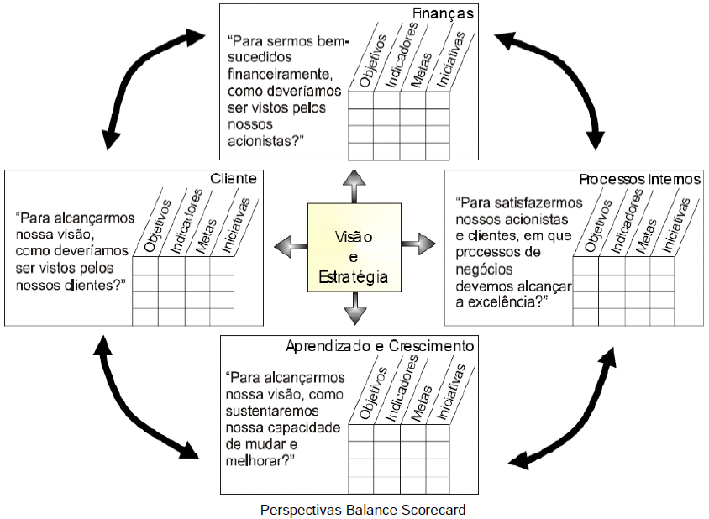

Slide 15
Referências
VARAJÃO, F. F.. Planejamento Estratégico de TI. FIC – Faculdades Integradas Campograndenses. Rio de Janeiro, 2017. (Apostila)

